Slide 1
Творческая деятельность учащихся
Муниципальное бюджетное общеобразовательное учреждение
«Кысыл-Сырская средняя общеобразовательная школа»
Муниципального района «Вилюйский улус (район)» Республики Саха (Якутия)
Овсейчук Марина Ивановна
учитель технологии
первой квалификационной
категории

Slide 2
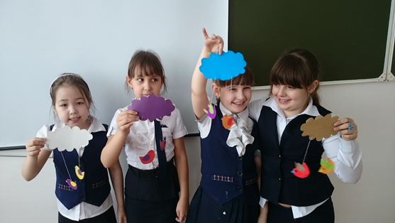
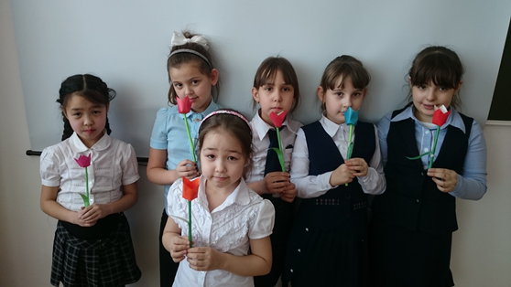
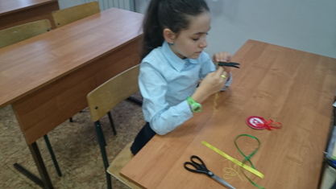
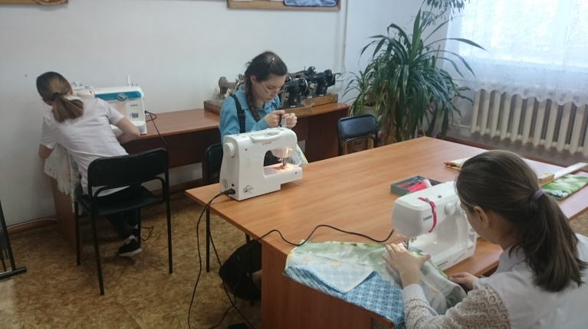
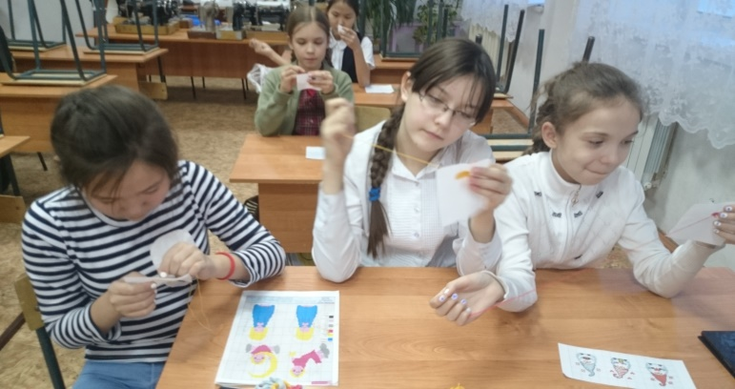
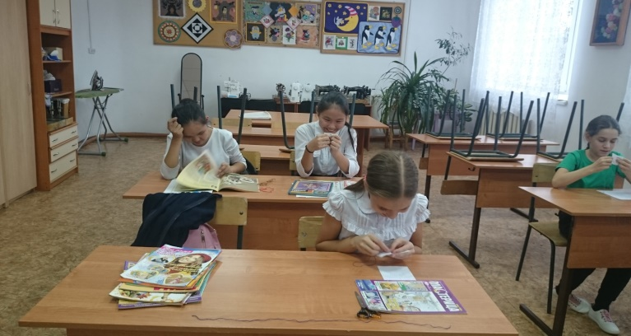
Творческая деятельность

Slide 3
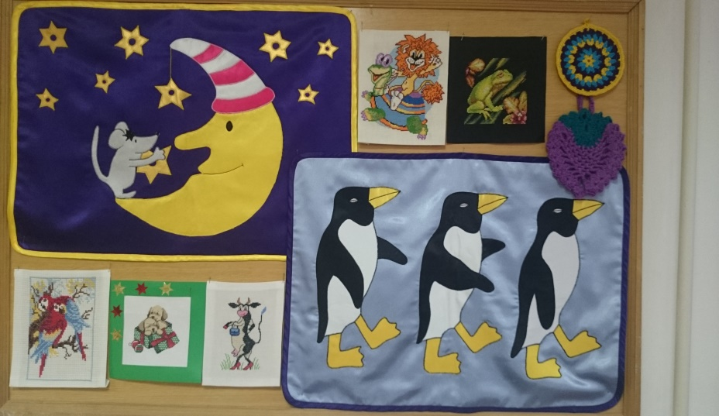
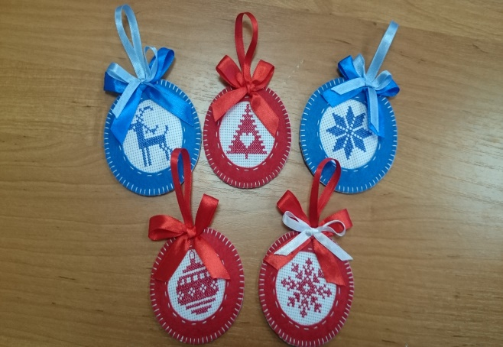
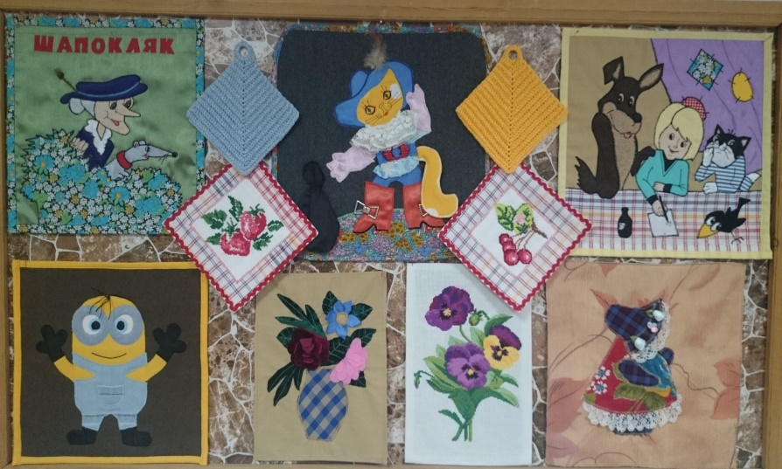
Творческие работы учащихся

Slide 4
Мониторинг УУД учащихся 5 классов на начало 2016-2017 учебного года
Диаграмма 1.
Уровень сформированности регулятивных УУД учащихся
5 классов на начало 2016-20167учебного года

Slide 5
Мониторинг УУД учащихся 5 классов на конец 2016-2017 учебного года
Диаграмма 2.
Уровень сформированности регулятивных УУД учащихся
5 классов на конец 2016-20167учебного года

Slide 6
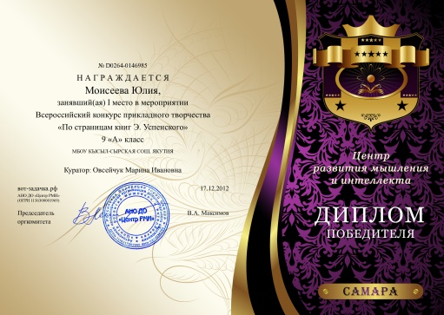
Достижения учащихся

